Slide 1
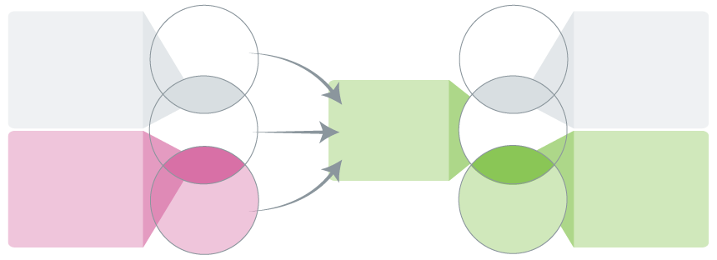
2.0 Melhorar a coordenação entre os produtores de evidências (globais e nacionais) é um importante ponto de partida
Nota: versão completa disponível no Update 2023
Nível global
Nível nacional
Tomadores de decisão e intermediários globais híbridos
(p. ex., comissões globais e unidades técnicas nos escritórios globais, regionais e nacionais de organizações multilaterais que apoiam os estados-membros)
Recomendações Normativas
Tomadores de decisão e intermediários locais híbridos
(p. ex., comissões nacionais, conselhos consultivos governamentais, conselhos científicos governamentais e suporte às evidências governamental)
Tomadores de decisão
Tomadores de decisão
Híbridos
Híbridos
Assistência Técnica
Intermediários
Redes nacionais de suporte às evidências
Intermediários
Intermediários e produtores de evidências globais híbridos
(p. ex., grupos de trabalho da Cochrane e do Painel Intergovernamental sobre Mudanças Climáticas – IPCC, na sigla em inglês)
Intermediários e produtores de evidências locais híbridos
(p. ex., unidades locais de suporte às evidências focadas em formas específicas de evidências, setores, etc.)
Híbridos
Híbridos
Produtores
Produtores
Bens públicos globais relacionados a evidências, especialmente sínteses vivas de evidências
© 2023 McMaster University. All rights reserved. This work is licensed under a Creative Commons Attribution-NonCommercial-ShareAlike 4.0 International License.
© 2023 McMaster University. Todos os direitos reservados. Este trabalho está licenciado sob uma Creative Commons Attribution- NonCommercial-ShareAlike 4.0 International License.

